Slide 1
第6章 解线性方程组的迭代方法
6.1 引言
6.2 基本迭代法
6.3 迭代法的收敛性
6.4* 分块迭代法

Slide 2
6.1 引 言
对线性方程组
Ax=b， (1.1)
其中A为非奇异矩阵, 当A为低阶稠密矩阵时, 第5章讨论的选主元消去法是有效的. 但对于大型稀疏矩阵方程组(A的阶数n很大，但零元素较多), 利用迭代法求解是合适的.
本章将介绍迭代法的一些基本理论及雅可比迭代法，高斯-赛德尔迭代法，超松弛迭代法，而超松弛迭代法应用很广泛。
下面举简例，以便了解迭代法的思想.

Slide 3
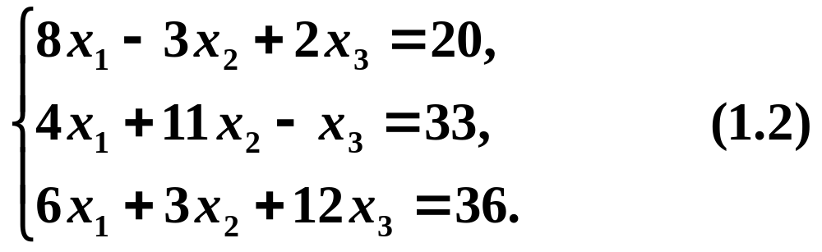
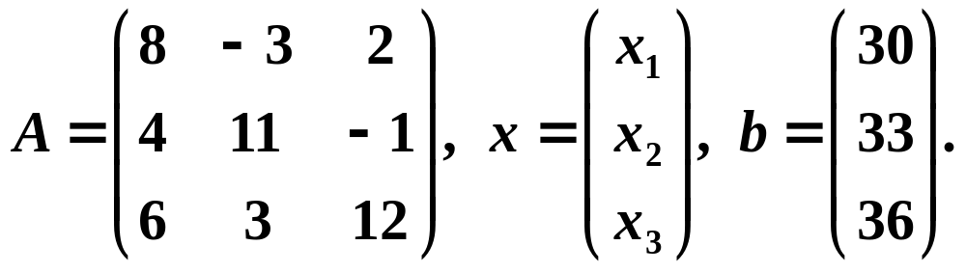
例1 求解方程组
记为Ax=b，其中
方程组的精确解是x*=(3,2,1)^{T}. 现将改写为

Slide 4
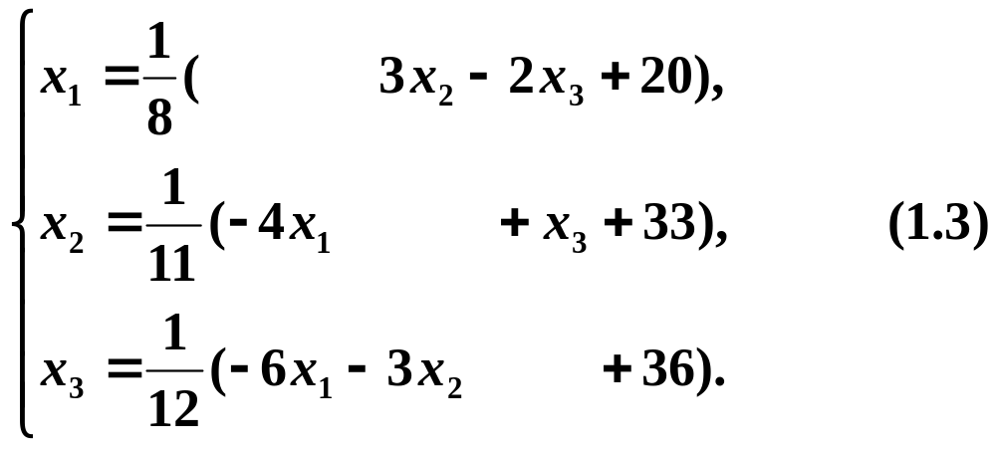
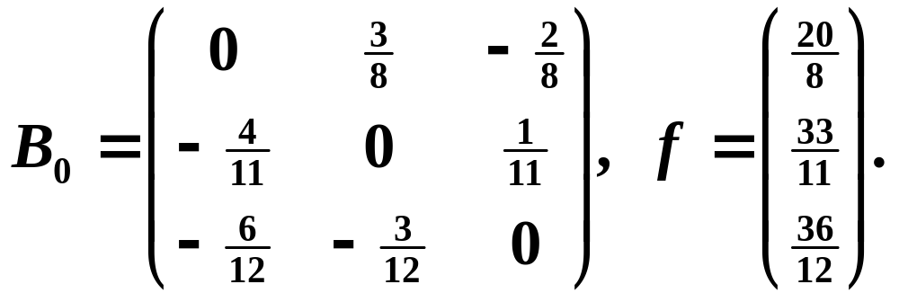
或写为x=B₀x+f，其中

Slide 5
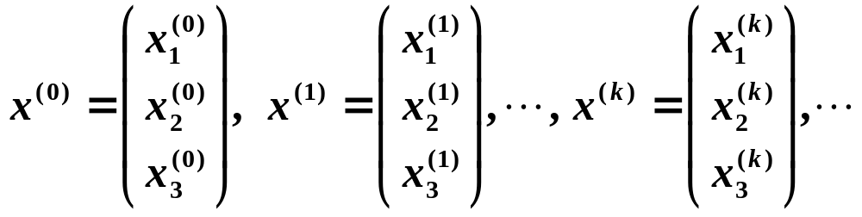
我们任取初始值，例如取x⁽⁰⁾=(0, 0, 0)^{T}. 将这些值代入(1.3)式右边(若(1.3)式为等式即求得方程组的解，但一般不满足)，得到新的值 x⁽¹⁾=(x₁⁽¹⁾, x₂⁽¹⁾, x₃⁽¹⁾)^{T} =(3.5, 3, 3)^{T} ，再将x⁽¹⁾分量代入(1.3)式右边得到 x⁽²⁾，反复利用这个计算程序，得到一向量序列和一般的计算公式(迭代公式)

Slide 6
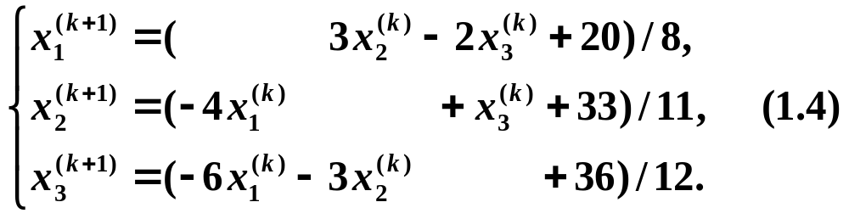
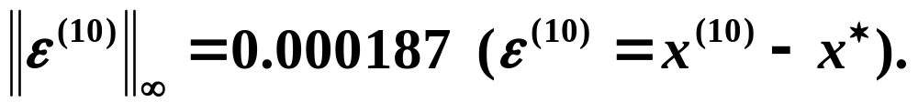
简写为 x^{(k+1)}=B₀x^{(k)} +f，
其中k表示迭代次数(k=0,1,2,☹).
迭代到第10次有

Slide 7
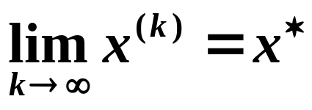
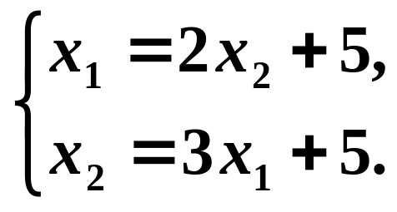
从此例看出，由迭代法产生的向量序列x^{(k)}逐步逼近方程组的精确解是x*=(3,2,1)^{T}. 即有
对于任何一个方程组x=Bx+f(由Ax=b变形得到的等价方程组)，由迭代法产生的向量序列x^{(k)}是否一定逐步逼近方程组的解x*呢？回答是不一定. 请同学们考虑用迭代法解下述方程组
但 x^{(k)}并不是所有的都收敛到解x*！

Slide 8
对于给定方程组x=Bx+f，设有唯一解x*，则
x*=Bx*+f . (1.5)
又设x⁽⁰⁾为任取的初始向量, 按下述公式构造向量序列
x^{(k+1)}=Bx^{(k)}+f , k=0,1,2,☹. (1.6)
其中k表示迭代次数.
定义1 (1)对于给定的方程组x=Bx+f , 用公式(1.6)逐步代入求近似解的方法称为迭代法(或称为一阶定常迭代法，这里B与k无关). B称为迭代矩阵.
(2) 如果limx^{(k)} (k→∞)存在(记为x*), 称此迭代法收敛, 显然x*就是方程组的解, 否则称此迭代法发散.

Slide 9
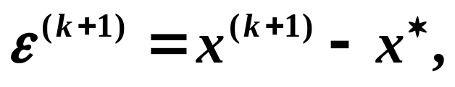
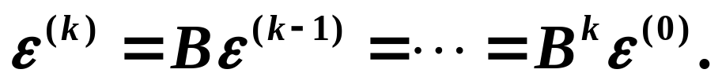
由上述讨论，需要研究{x^{(k)}}的收敛性. 引进误差向量
由(1.6)减去(1.5)式，得ε^{(k+1)}=Bε^{(k)}(k=0,1,2,☹)，递推得
要考察{x^{(k)}}的收敛性，就要研究B在什么条件下有limε^{(k)}=0 (k→∞)，亦即要研究B满足什么条件时有B^{k}→0(零矩阵) (k→∞) .

Slide 10
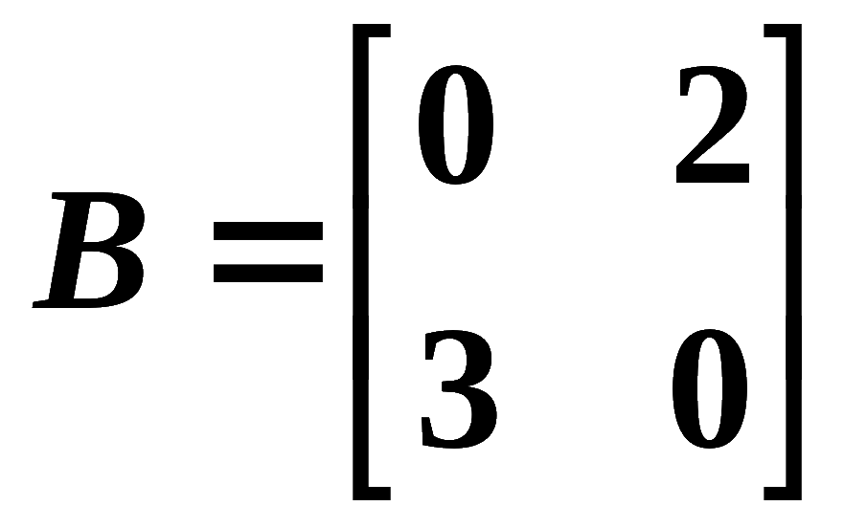
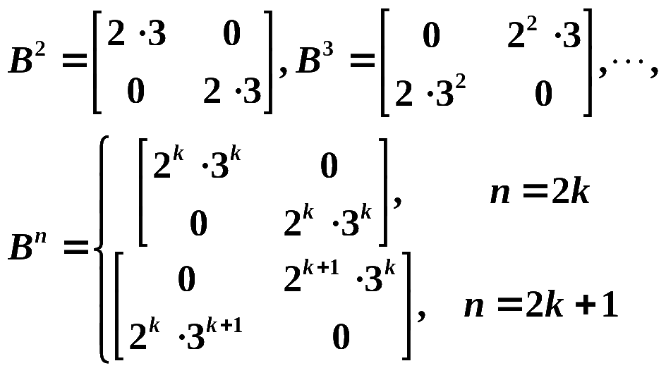
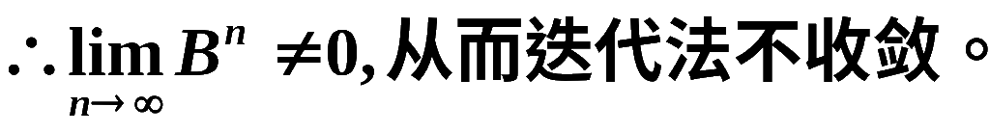
从上例来看：

Slide 11
6.2 基本迭代法
设线性方程组
Ax=b， (2.1)
其中，A=(a_{ij})∈R^{n×n}为非奇异矩阵，下面研究任何建立Ax=b的各种迭代法.
将A分裂为
A=M-N. (2.2)
其中，M为可选择的非奇异矩阵，且使Mx=d容易求解，一般选择A的某种近似，称M为分裂矩阵.

Slide 12
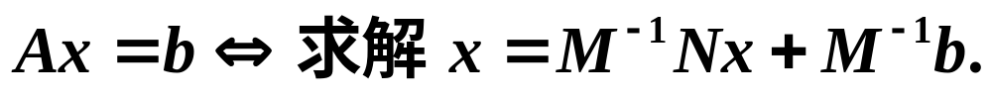
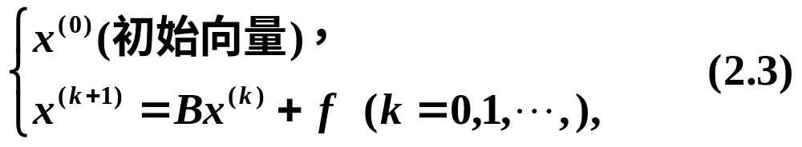
于是，求解Ax=b转化为求解Mx=Nx+b ，即求解
可构造一阶定常迭代法
其中 B=M⁻¹N=M⁻¹(M-A)=I-M⁻¹A ， f=M⁻¹b. 称 B=I-M⁻¹A为迭代法的迭代矩阵，选取M矩阵，就得到解Ax=b的各种迭代法.
设a_{ii}≠0 (i=1,2,☹,n)，并将A写成三部分

Slide 13
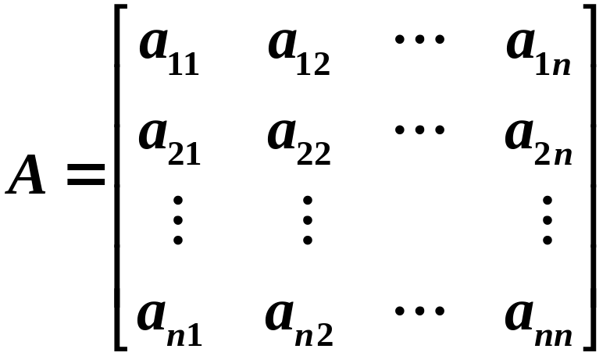
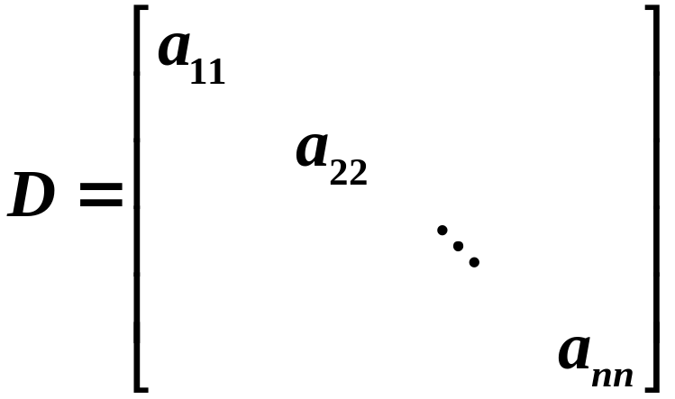
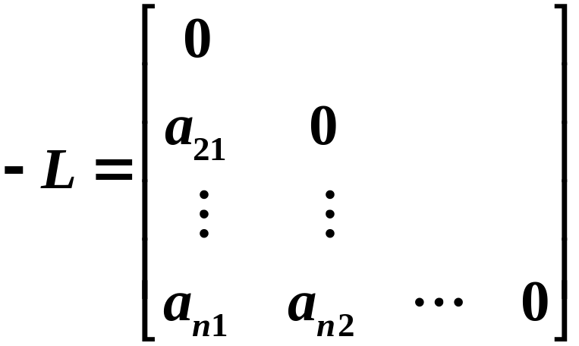
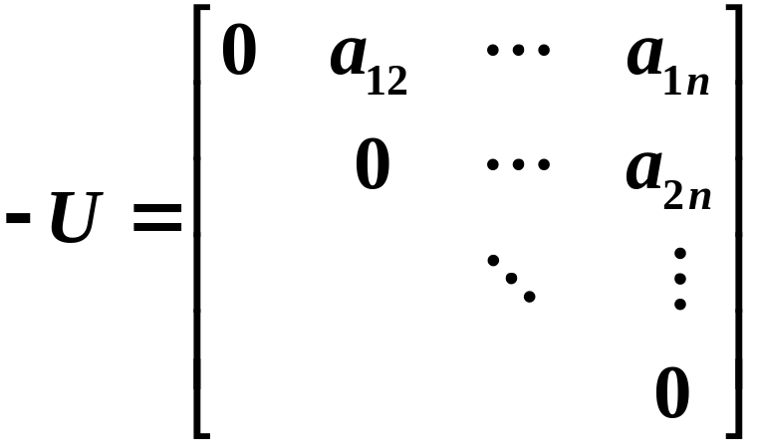
A=D-L-U

Slide 14
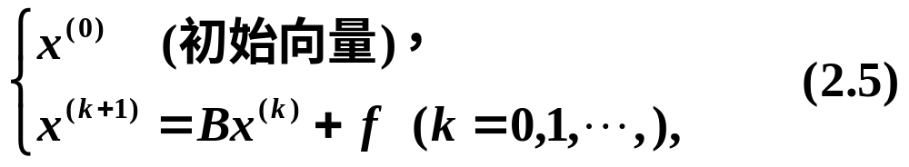
6.2.1 雅可比(Jacobi)迭代法
设a_{ii}≠0 (i=1,2,☹,n)，选取M为A的对角元素部分,即选取M=D(对角阵)，则Ax=b等价于Dx=(L+U)x+b，则x=D⁻¹(L+U)x+D⁻¹b，于是得雅可比(Jacobi)迭代法. 又称简单迭代法.
其中B=D⁻¹(L+U)=J, f=D⁻¹b. 称J为解Ax=b的雅可比迭代法的迭代矩阵.

Slide 15
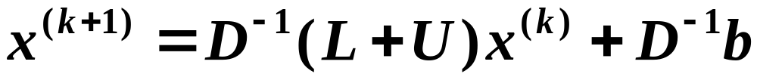
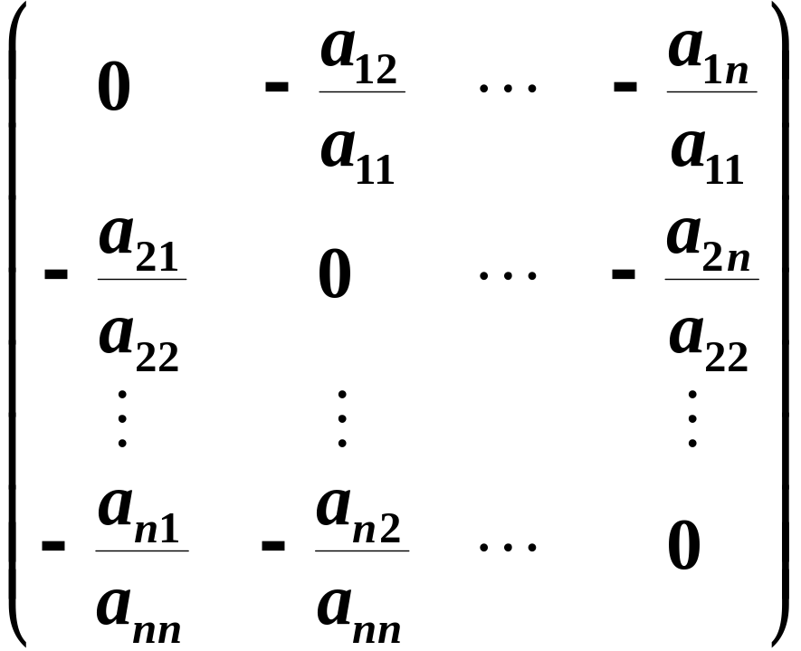
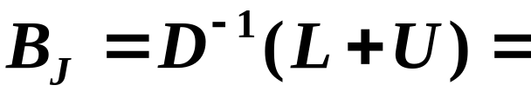
1、雅可比迭代法可写为矩阵形式
其Jacobi迭代矩阵为

Slide 16
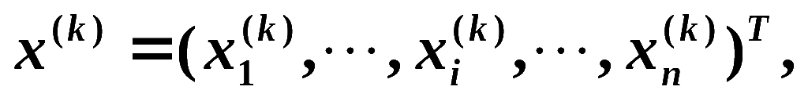
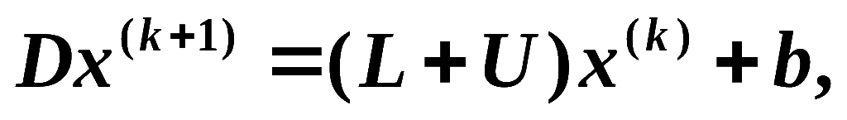
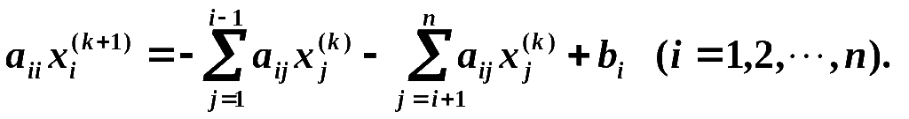
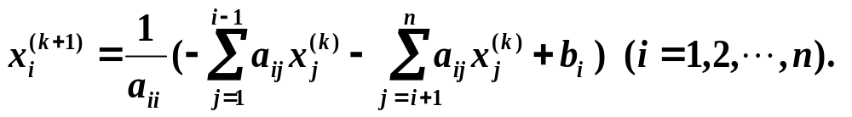
2、下面给出雅可比迭代法(2.5)的分量计算公式, 记
由雅可比迭代法(2.5)有
每一个分量写出来为
即当a_{ii}≠0时，有

Slide 17
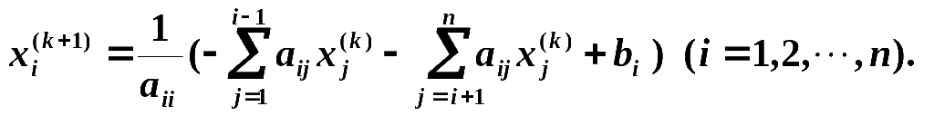
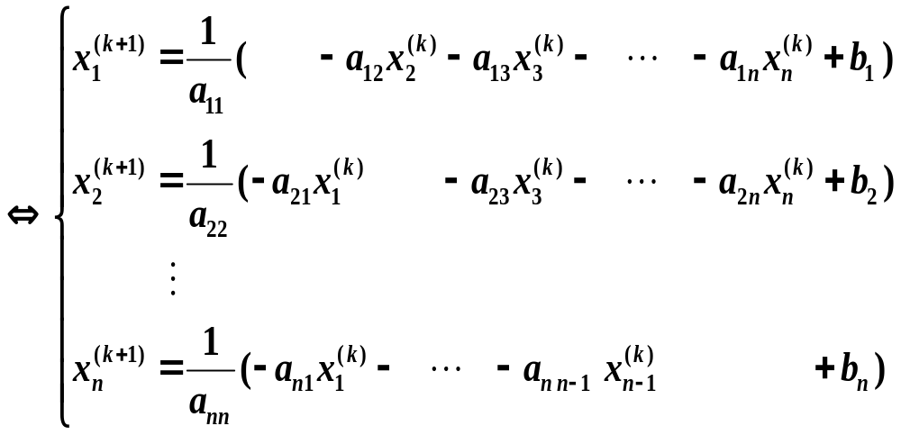
雅可比迭代格式的分量形式为：

Slide 18
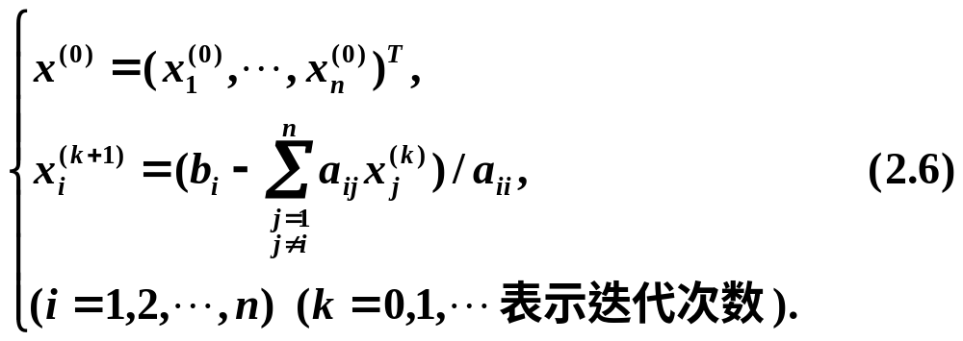
3、解Ax=b的雅可比迭代法的计算公式为
由(2.6)式可知，雅可比迭代法计算公式简单，每迭代一次只需计算一次矩阵和向量的乘法.但要求分母a_{ii}≠0,否则雅可比迭代法失效。

Slide 19
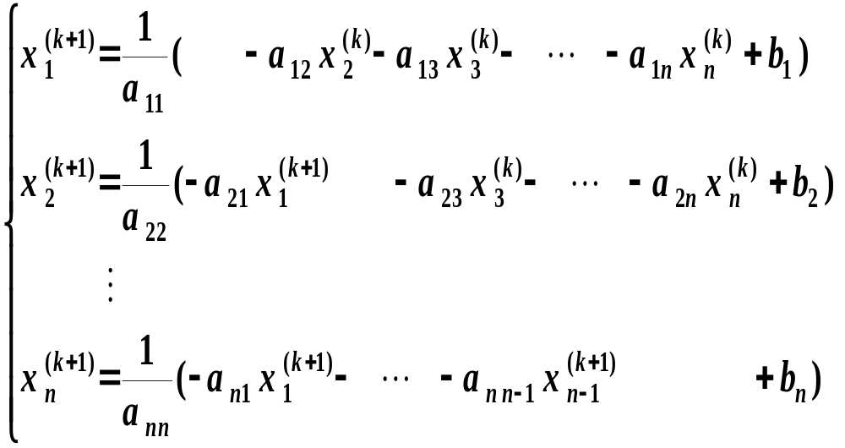
6.2.2 高斯－赛德尔迭代法
在 Jacobi 迭代中，计算 x_{i}^{(k+1)}(2≤ i ≤n)时，使用x_{j}^{(k+1)}代替x_{j}^{(k)} (1≤ j ≤ i-1)，即有
建
立
迭
代
格
式

Slide 20
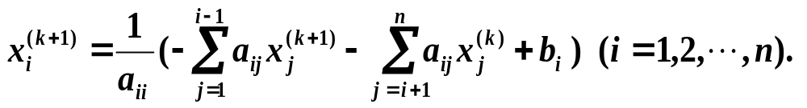
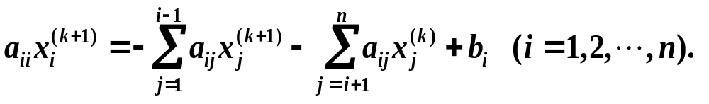
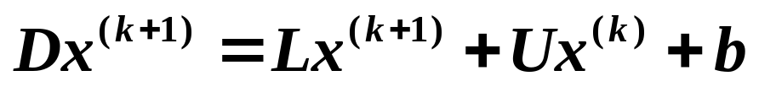
或缩写为：
称为高斯—塞德尔(Gauss — Seidel)迭代法.
上述迭代格式等价为：
将上述迭代格式改写为矩阵形式，有：

Slide 21
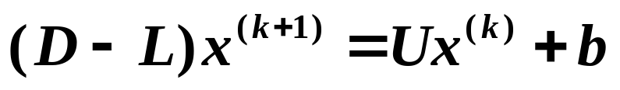
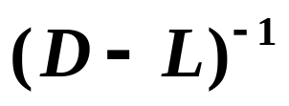
即：
当 存在时，于是有：
上述公式正是高斯—塞德尔迭代法的矩阵形式。
其Gauss — Seidel迭代矩阵为：
G= (D-L)⁻¹U
设a_{ii}≠0 (i=1,2,☹,n)，选取M为A的对角元素和下三角部分,即选取M=D-L，则Ax=b等价于(D-L)x=Ux+b，则x=(D-L)⁻¹Ux+(D-L)⁻¹b，于是得Gauss — Seidel迭代法.

Slide 22
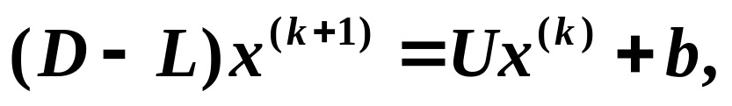
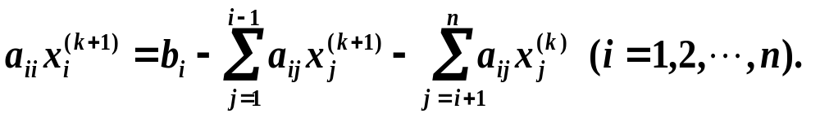
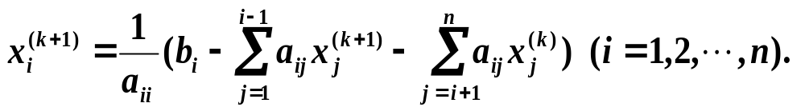
1、高斯—塞德尔迭代法的矩阵形式：
2、高斯—塞德尔迭代法的分量形式：
即当a_{ii}≠0时，上式等价于：

Slide 23
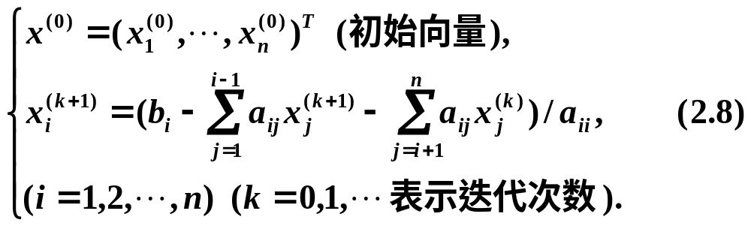
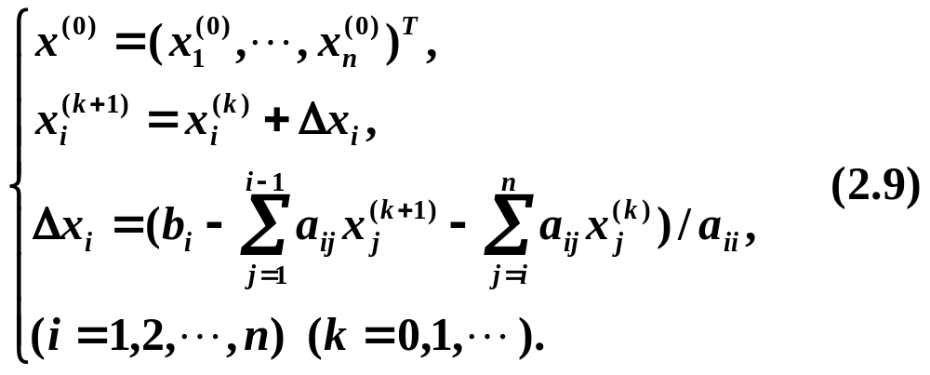
3、解Ax=b的高斯—塞德尔迭代法的计算公式为
或

Slide 24
雅可比迭代法不使用变量的最新信息计算x_{i}^{(k+1)}，而由高斯—塞德尔迭代公式(2.8)可知，计算x^{(k+1)}的第 i个分量x_{i}^{(k+1)}时，利用了已经计算出的最新分量x_{j}^{(k+1)} (j=1,2,☹,i-1). 可看作雅可比迭代法的一种改进. 由(2.8)可知，高斯—塞德尔迭代公式每迭代一次只需计算一次矩阵与向量的乘法.
Notes:
雅可比迭代法与高斯—塞德尔迭代法

Slide 25
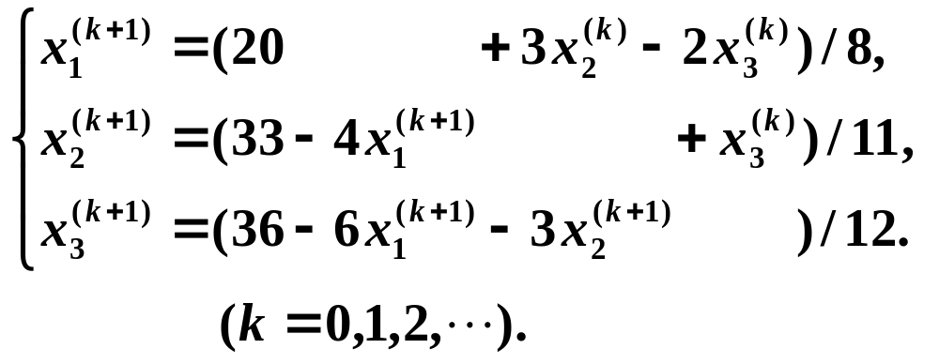
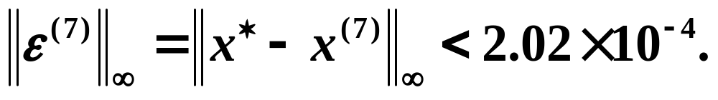
例2 用高斯—塞德尔迭代法解例1的方程组(1.2).
解 用高斯—塞德尔迭代公式：取x⁽⁰⁾=(0, 0, 0)^{T}.
迭代到第7次有

Slide 26
由此例可知，用高斯—塞德尔迭代法，雅可比迭代法解线性方程组(1.2)(且取x⁽⁰⁾=0)均收敛，而高斯—塞德尔迭代法比雅可比迭代法收敛较快(即取相同的x⁽⁰⁾，达到同样精度所需迭代次数较少)，但这结论只当A满足一定条件时才是对的.

Slide 27
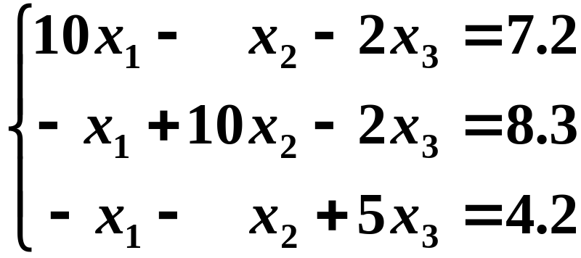
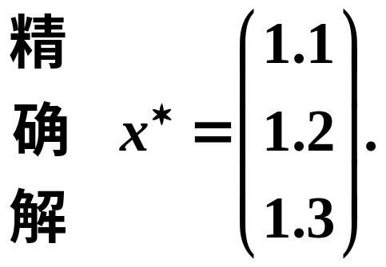
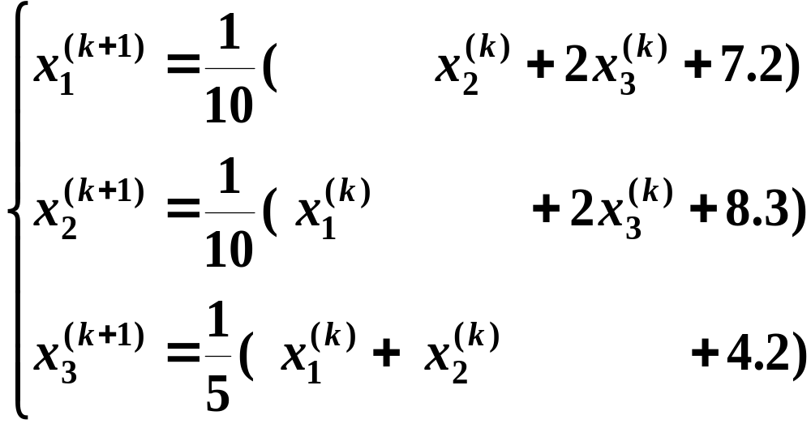
例3 用雅可比迭代法解方程组
解： Jacobi 迭代格式为

Slide 28
取 x⁽⁰⁾=(0,0,0)^{T} 计算结果如下：
k | x₁^{(k)} | x₂^{(k)} | x₃^{(k)}
1 | 0.72 | 0.83 | 0.84
2 | 0.971 | 1.07 | 1.15
… | … | … | …
11 | 1.099993 | 1.199993 | 1.299991
12 | 1.099998 | 1.199998 | 1.299997

Slide 29
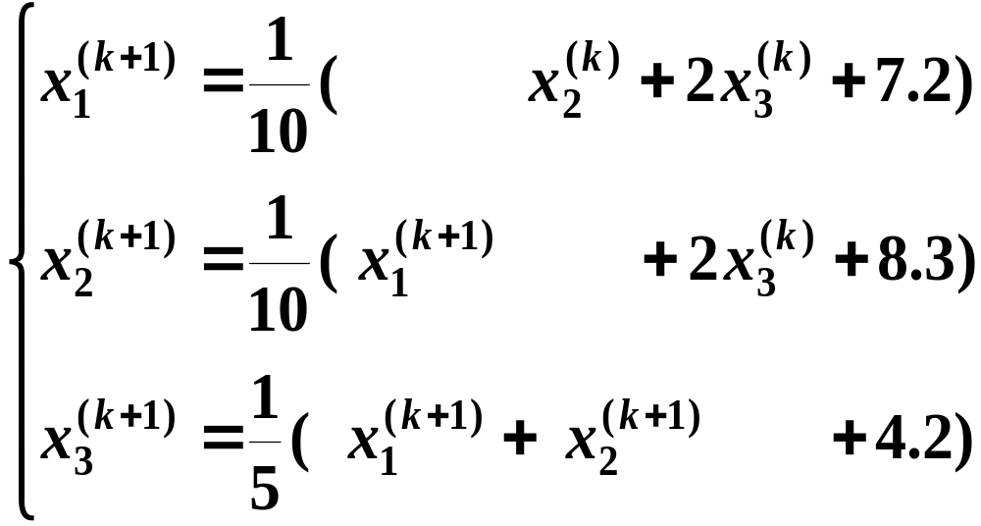
例4 用Gauss—Seidel 迭代法解上题.
解：Gauss-Seidel 迭代格式为

Slide 30
取 x⁽⁰⁾=(0,0,0)^{T} 计算结果如下：
k | x₁^{(k)} | x₂^{(k)} | x₃^{(k)}
1 | 0.72 | 0.902 | 1.1644
… | … | … | …
8 | 1.099998 | 1.199999 | 1.3

Slide 31
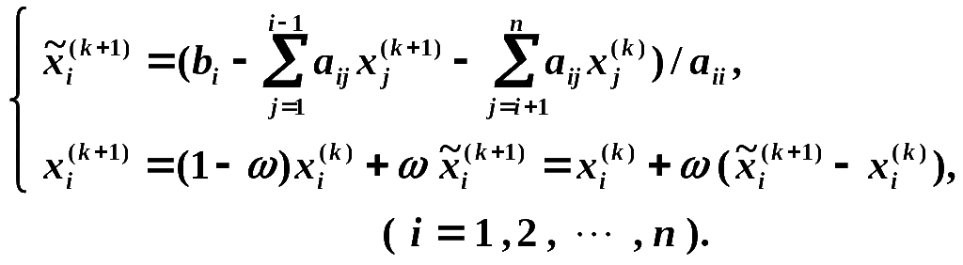
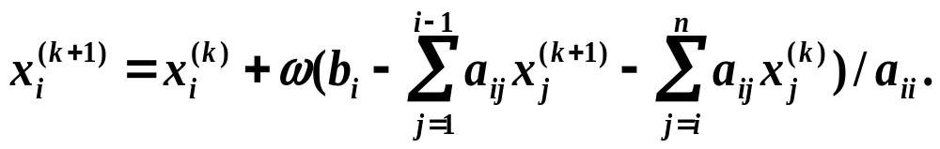
6.2.3 解大型稀疏线性方程组的逐次超松弛法
(SOR方法)
1、SOR法的分量形式：
选取ω>0为松弛因子，建立如下迭代格式：
即

Slide 32



或改写为
称为逐次超松弛迭代法，简称SOR方法.
显然，ω=1就是Gauss—Seidel 迭代法.
2、逐次超松弛法的矩阵形式
在(*)式中两端同乘a_{ii} ，整理得：

Slide 33

将其等价的写成矩阵形式有：
整理得到：
逐次超松弛法的矩阵形式为：
其迭代矩阵为：

Slide 34


3、下面用矩阵方法推导迭代矩阵形式，
将ωA分解成如下三部分：

Slide 35

由上述推导过程易知：
其迭代矩阵为：

Slide 36


4、解Ax=b的SOR方法为.
其中
下面给出解Ax=b的SOR方法的分量计算公式. 记
由(2.10)式可得

Slide 37


由此，得到解Ax=b的SOR方法的计算公式
或

Slide 38


(1) 显然，当ω=1时即为Gauss—Seidel 迭代法.
(2) SOR方法每迭代一次主要运算量是计算一次矩阵与向量的乘法.
(3) 当ω>1时，称为超松弛法；当ω<1时，称为低松弛法.
(4) 在计算机实现时可用
控制迭代终止，或用
控制迭代终止.

Slide 39




SOR迭代法是Gauss—Seidel 迭代法的一种修正，可由下述思想得到.
设已知x^{(k)}及已计算x^{(k+1)}的分量x_{j}^{(k+1)} (j=1,2,☹,i-1).
(1) 首先用Gauss—Seidel 迭代法定义辅助量 ,
(2) 再由 与 加权平均定义 ，即
将(2.13)代入(2.14)得到解Ax=b的SOR迭代(2.11)式.
例3 用SOR迭代法解方程组. 见书195.

Slide 40



6.3 迭代法的收敛性
6.3.1 一阶定常迭代法的基本定理
设线性方程组
Ax=b， (3.1)
其中，A=(a_{ij})∈R^{n×n}为非奇异矩阵，记x*为(3.1)精确解，且设有等价的方程组
于是
设有解Ax=b的一阶定常迭代法

Slide 41
定理3 设B=(b_{ij})∈R^{n×n}，则limB^{k}=0 (k→∞)(零矩阵)的充分必要条件是矩阵B的谱半径ρ(B)<1.
定理4(迭代法基本定理) 设有方程组
x=Bx+f. (3.4)
及一阶定常迭代法
x^{(k+1)}=Bx^{(k)}+f. (3.5)
对任意选择初始向量x⁽⁰⁾，迭代法(3.5)收敛的充要条件是矩阵B的谱半径ρ(B)<1.

Slide 42
定理3和定理4的结论和起来即为
(1) 迭代法x^{(k+1)}=Bx^{(k)}+f 收敛⇔limB^{k}=O；
(2) 迭代法x^{(k+1)}=Bx^{(k)}+f 收敛⇔ρ(B)<1.
推论 设Ax=b，其中A=D-L-U为非奇异矩阵且D非奇异矩阵，则有
(1) Jacobi迭代法收敛⇔ρ(J)<1, 其中J=D⁻¹(L+U).
(2) G-S迭代法收敛⇔ρ(G)<1, 其中G=(D-L)⁻¹U.
(3) SOR迭代法收敛⇔ρ(L_{ω})<1, 其中
L_{ω}=(D-ωL)⁻¹[(1-ω)D+ωU].

Slide 43



例5 考察用Jacobi方法解方程组(1.2)的收敛性.
解 因为方程组(1.2)的矩阵A及迭代矩阵J为
得迭代矩阵J的特征方程为
解得
即ρ(J)<1. 所以用Jacobi方法解方程组(1.2)是收敛的.

Slide 44

例6 设方程组的系数矩阵为
判别Jacobi迭代与Gauss-Seidel迭代是否收敛 ？

Slide 45


解：1、Jacobi迭代矩阵为

Slide 46




所以，Jacobi迭代法发散。
2、高斯-塞德尔迭代矩阵为

Slide 47



所以，高斯-塞德尔迭代法收敛。
注意：高斯-塞德尔迭代矩阵的特征值可以避开求
逆阵: (D-L)⁻¹
因为：
从而：

Slide 48



例7 考察用迭代法解方程组的收敛性. 其中
解 方程组的迭代矩阵B的特征方程为
矩阵B的特征值为 即ρ(B)>1.
这说明用迭代法解此方程组不收敛.
在实际计算过程中， ρ(B)很难计算，而||B||相对容易计算。根据谱半径的性质ρ(B)≤||B||，下面利用矩阵B的范数建立判别迭代法收敛的充分条件.

Slide 49


定理5(迭代法收敛的充分条件) 设有方程组
x=Bx+f， B=(b_{ij})∈R^{n×n}，
及一阶定常迭代法
x^{(k+1)}=Bx^{(k)}+f.
如果有B的某种算子范数||B||=q<1 ，则
(1) 迭代法收敛，即对任取x⁽⁰⁾有

Slide 50
证明 (1)由基本定理4结论(1)是显然的.
(2) 显然有关系式x*-x^{(k+1)}=B(x*-x^{(k)}) 及
x^{(k+1)} –x^{(k)}=B(x^{(k)} –x^{(k-1)}).
于是有 (a) ||x^{(k+1)} –x^{(k)}||≤q||x^{(k)} –x^{(k-1)}||;
(b) ||x*-x^{(k+1)}||≤q||x*-x^{(k)}||.
反复利用(b)即得(2).
(3) 考查 ||x^{(k+1)} –x^{(k)}||=||x*–x^{(k)}–(x*–x^{(k+1)})||
≥ ||x*–x^{(k)}||–|| x*–x^{(k+1)}||
≥ (1–q)||x*–x^{(k)}||,

Slide 51




即得
反复利用(a)，则得到(3). 即
注意：该定理只是给出了一个收敛的充分条件。即若||B||_{p}<1，则该迭代法必收敛。而即使所有范数>1，也不能对敛散性下任何结论，只能由谱半径来判别，如：
||B||₁=1.2， ||B||₂=1.021， ||B||∞=1.1，均大于1，但其谱半径

Slide 52



解：1、按照迭代公式有：
所以，Jacobi迭代法收敛。

Slide 53


2、Gauss-Seidel迭代法
所以，Gauss-Seidel迭代法收敛，
并且，后者比前者收敛速度快。

Slide 54

定理6 设方程组Ax=b，如果
(1) A为严格对角占优阵，则解Ax=b的Jacobi迭代法, Gauss-Seidel 迭代法均收敛.
(2) A为弱对角占优阵，且A为不可约矩阵, 则解Ax=b的Jacobi迭代法, Gauss-Seidel 迭代法均收敛.
证明 只证(1)，(2)作为练习.
因为A是严格对角占优阵，所以a_{ii}≠0(i=1,☹,n).
Jacobi迭代阵：

Slide 55

则||J||∞<1，所以 Jacobi 迭代法收敛.
下面证明Gauss—Seidel 迭代法收敛.
由G=(D-L)⁻¹U，得

Slide 56


由于
所以
下面证明|λ|<1. 若不然, 即|λ|≥1, 则

Slide 57



即矩阵
是严格对角占优矩阵，故可逆，这与(*) 式矛盾，所以|λ|<1, 从而 ρ(G)<1，即Gauss—Seidel迭代法收敛.

Slide 58

定理7 若A为正定矩阵，则方程组 Ax=b的Gauss-Seidel 迭代法收敛.
证 因为A=D-L-L^{T}，G=(D-L)⁻¹L^{T}，设λ为G 的特征值，y为对应的特征(复)向量，即
(D-L)⁻¹L^{T}y=λy，L^{T}y=λ(D-L)y，
则内积 (L^{T}y, y)=λ((D-L)y, y).
从而
因为A正定，所以D正定，故(Dy, y)=σ>0.

Slide 59



令 -(Ly, y)=a+ib，则由复向量内积的性质有
所以|λ|<1, 从而ρ(G)<1, 故Gauss-Seidel迭代法收敛.
下面研究对于解方程组Ax=b的SOR方法中松弛因子ω在什么范围内取值，SOR方法才可能收敛.

Slide 60

定理8(SOR方法收敛的必要条件) 设解方程组 Ax=b的SOR迭代法收敛，则0<ω<2.
证 A=D-L-U，L_{ω}=(D-ωL)⁻¹[(1-ω)D +ωU], 由于SOR迭代法收敛，则ρ(L_{ω})<1. 设迭代矩阵L_{ω}的特征值为λ_{i} (i=1,☹,n)，则有det(L_{ω})=|λ₁λ₂☹λ_{n}|≤[ρ(B_{ω} )]^{n}<1.
于是
所以|1-ω|<1，即 0<ω<2.

Slide 61
定理8说明解Ax=b的SOR迭代法，只有在(0, 2)范围内取松弛因子ω，才可能收敛.
定理9(SOR方法收敛的充分条件) 设有方程组 Ax=b，如果：
(1) A为对称正定矩阵，A=D-L-L^{T};
(2) 0<ω<2.
则解方程组 Ax=b的SOR迭代法收敛.
证 在上述假定下，设迭代矩阵L_{ω}的任一特征值为λ，只要证明|λ|<1即可.

Slide 62




事实上，设y为对应λ的L_{ω}的特征向量，即
亦即
有内积
则
因为A正定，所以D正定，记(Dy, y)=σ>0.
令 -(Ly, y)=a+ib，则由复向量内积的性质有

Slide 63


当0<ω<2时，有(分子减分母)
即L_{ω}的任一特征值满足|λ|<1, 故SOR迭代法收敛.

Slide 64

若A为特殊矩阵时，有如下的收敛定理：
定理10 设有方程组 Ax=b，如果：
(1) A为严格对角占优矩阵(或A为弱对角占优不可
约矩阵);
(2) 0<ω 1.
则解方程组 Ax=b的SOR迭代法收敛.
证明: （略）

Slide 65


对于SOR迭代法希望选择松弛因子ω使迭代过程收敛较快，在理论上确定最佳因子ω_{opt}使
它是一个重要而又不易解决的问题。到目前为止，只有当A为特殊矩阵时才有计算公式。在实际计算中，确定 常用的方法是，从同一初始向量x⁽⁰⁾出发，取不同的松弛因子各迭代k次(k不应太小)，然后比较残差r=||Ax^{(k)}-b||的大小，选取使r最小的w作为
的近似值。

Slide 66




Jacobi迭代法和Gauss-Seidel迭代法的收敛性总结：
1、Jacobi方法收敛的条件
充要条件：
充分条件：
2、Gauss-Seidel方法收敛的条件
充要条件：
充分条件：

Slide 67



3、其它判别条件
定理
（充分条件）若A 为严格对角占优阵 ，则解 的Jacobi 和 Gauss - Seidel 迭代法均收敛。
定理
（充要条件）若A 是对角元为正的实对称阵 ，则解
的Jacobi 迭代法收敛
定理
（充分条件）若A 为对称正定阵 ，则解 的Gauss - Seidel 迭代法收敛。

Slide 68






例6 给定Ax=b，其中
证明：
(1)当 时，A对称正定，从而GS法收敛;
(2)只有当 时，J法收敛.
证：( 1) 由题设知， A为对称阵。
A正定
A的所有顺序主子式全大于零.
考察A的所有顺序主子式

Slide 69



综上，当 时，A对称正定，由定理知GS法收敛。
(2) 由J法公式知

Slide 70



J法收敛
综上，当 时，J法收敛。

Slide 71





Slide 72


2. Gauss-Seidel方法收敛的条件

Slide 73

（1）列出求解该方程组的Jacobi迭代格式，并判别是否收敛；
（2）列出求解该方程组的Gauss-Seidel迭代格式，并判别是否收敛；
（3）取x⁽⁰⁾=(0,0,0)^{T}，求Gauss-Seidel迭代法的前两次迭代值x⁽¹⁾ , x⁽²⁾ .

Slide 74






考察系数矩阵A及2D-A
由于A及2D-A都正定，故Jacobi迭代法收敛。

Slide 75



考察系数矩阵A
由于A对称正定，故Gauss-Seidel迭代法收敛。

Slide 76





Slide 77





例11.
判别用Jacobi迭代法与Gauss-Seidel迭代法是否收敛，
若收敛则写出其迭代格式。
解: (1).Jacobi迭代法

Slide 78




所以Jacobi迭代法收敛。
所求雅可比迭代格式为

Slide 79




(2). Gauss-Seidel迭代法:
故Gauss-Seidel迭代法发散。

Slide 80
6.4* 分块迭代法
这一节略，见书p256.

